Slide 1























Ma couleur préférée : _________________
Mon animal préféré : _________________
Mon plat préféré : ___________________
Mon loisir préféré : __________________
Mon sport préféré : _________________
Quand je serai grand(e),
je serai _____________________________
PASSEPORT
Photo
Nom : ___________________________
Prénom : _________________________
Date de naissance : ________________
Adresse : _________________________
________________________________
Taille : __________________________
Je suis déjà monté(e) dans / sur :
Voiture
Camion
Moto
Car
Montgolfière
Taxi
Train
Hélicoptère
Avion
Bateau
Classe de Mme Maicresse.fr

Slide 2
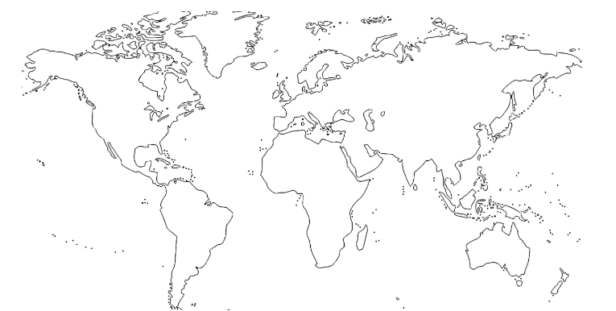
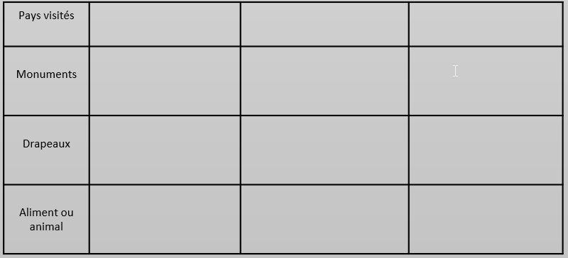
En route vers l’Asie !

Slide 3

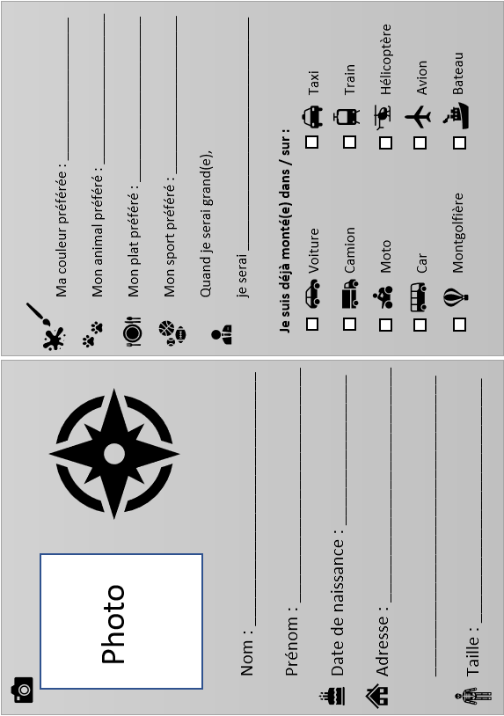
CE1

Slide 4
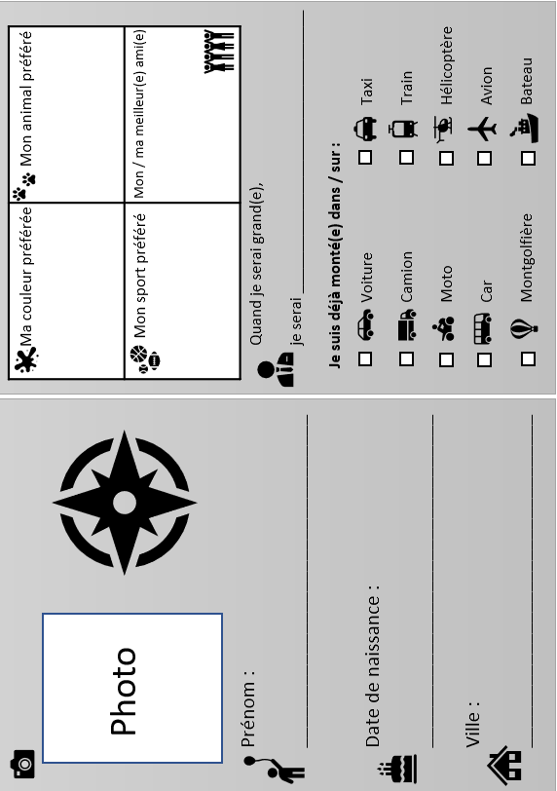
CP

Slide 5
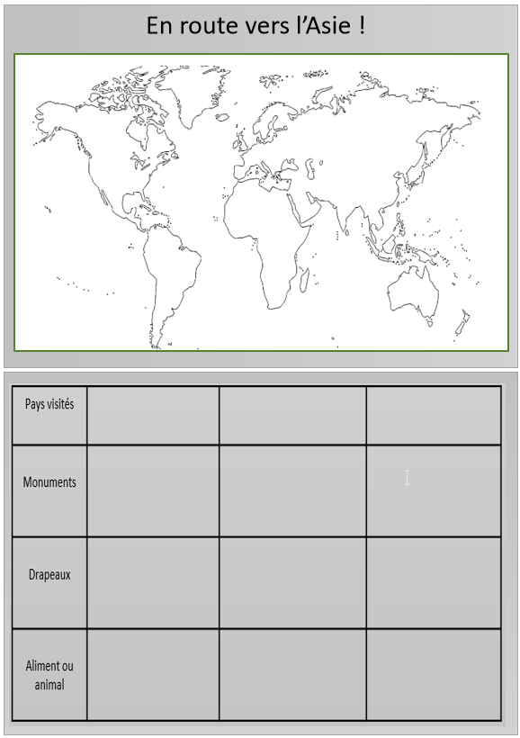

Slide 6




Slide 7
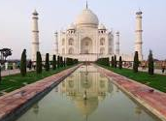
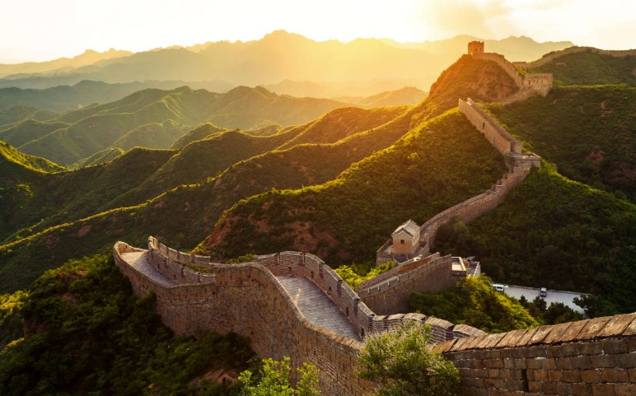
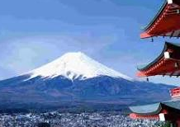
La muraille de Chine
Le Mont Fuji
La muraille de Chine
Le Mont Fuji
La muraille de Chine
Le Mont Fuji
Le Taj Mahal
Le Taj Mahal
Le Taj Mahal
La muraille de Chine
Le Mont Fuji
La muraille de Chine
Le Mont Fuji
La muraille de Chine
Le Mont Fuji
Le Taj Mahal
Le Taj Mahal
Le Taj Mahal
La muraille de Chine
Le Mont Fuji
La muraille de Chine
Le Mont Fuji
La muraille de Chine
Le Mont Fuji
Le Taj Mahal
Le Taj Mahal
Le Taj Mahal
La muraille de Chine
Le Mont Fuji
La muraille de Chine
Le Mont Fuji
La muraille de Chine
Le Mont Fuji
Le Taj Mahal
Le Taj Mahal
Le Taj Mahal
La muraille de Chine
Le Mont Fuji
La muraille de Chine
Le Mont Fuji
La muraille de Chine
Le Mont Fuji
Le Taj Mahal
Le Taj Mahal
Le Taj Mahal
La muraille de Chine
Le Mont Fuji
La muraille de Chine
Le Mont Fuji
La muraille de Chine
Le Mont Fuji
Le Taj Mahal
Le Taj Mahal
Le Taj Mahal
La muraille de Chine
Le Mont Fuji
La muraille de Chine
Le Mont Fuji
La muraille de Chine
Le Mont Fuji
Le Taj Mahal
Le Taj Mahal
Le Taj Mahal
La muraille de Chine
Le Mont Fuji
La muraille de Chine
Le Mont Fuji
La muraille de Chine
Le Mont Fuji
Le Taj Mahal
Le Taj Mahal
Le Taj Mahal

Slide 8
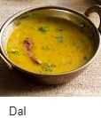
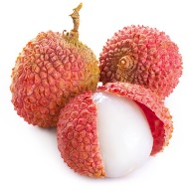
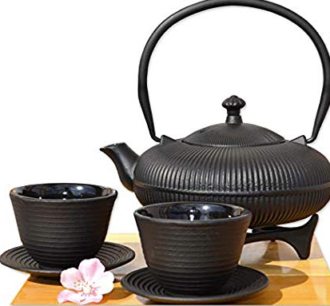
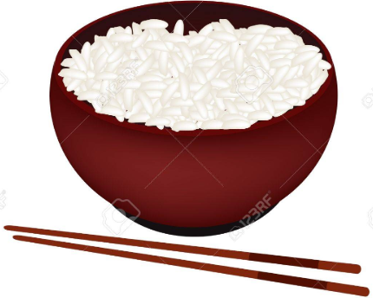
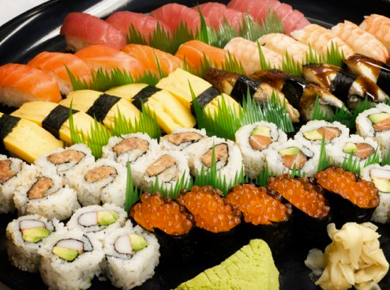





Le litchi
Le thé
Le litchi
Le thé
Le litchi
Le thé
Le Dal
Le riz
Les sushis
Le Dal
Le riz
Les sushis
Le Dal
Le riz
Les sushis
Le paon
Le panda roux
Le panda
L’éléphant
Le tarsier
Le paon
Le panda roux
Le panda
L’éléphant
Le tarsier
Le paon
Le panda roux
Le panda
L’éléphant
Le tarsier
Le litchi
Le thé
Le litchi
Le thé
Le litchi
Le thé
Le Dal
Le riz
Les sushis
Le Dal
Le riz
Les sushis
Le Dal
Le riz
Les sushis
Le paon
Le panda roux
Le panda
L’éléphant
Le tarsier
Le paon
Le panda roux
Le panda
L’éléphant
Le tarsier
Le paon
Le panda roux
Le panda
L’éléphant
Le tarsier
Le litchi
Le thé
Le litchi
Le thé
Le litchi
Le thé
Le Dal
Le riz
Les sushis
Le Dal
Le riz
Les sushis
Le Dal
Le riz
Les sushis
Le paon
Le panda roux
Le panda
L’éléphant
Le tarsier
Le paon
Le panda roux
Le panda
L’éléphant
Le tarsier
Le paon
Le panda roux
Le panda
L’éléphant
Le tarsier
Le litchi
Le thé
Le litchi
Le thé
Le litchi
Le thé
Le Dal
Le riz
Les sushis
Le Dal
Le riz
Les sushis
Le Dal
Le riz
Les sushis
Le paon
Le panda roux
Le panda
L’éléphant
Le tarsier
Le paon
Le panda roux
Le panda
L’éléphant
Le tarsier
Le paon
Le panda roux
Le panda
L’éléphant
Le tarsier

Slide 9


